Slide 1

第2周作业
一、第2周上机实验（文件命名规则同第1周）（共9题）
1、《上机指导》P5 3
2、《上机指导》P6 4
3、 已知正方形边长，求面积
4、 已知长方形长和宽，求面积
例如：输入： 3 4
输出： 长=3，宽=4，面积=12
5、 已知 int x ,y，将x和y的值交换
例如：输入： 3 4
输出： 交换前： x=3,y=4
交换后： x=4,y=3
6、 补充题（见WORD文档）
二、第2周课后作业（写在作业本上）（共2题）
1.已知长方形长、宽，求面积
例如：输入： 3 4
输出： 长=3，宽=4，面积=12
2.已知 int x ,y，将x和y的值交换
例如：输入： 3 4
输出： 交换前： x=3, y=4
交换后： x=4, y=3
三、注意事项
1、作业本请用：《学生实验报告》
（教材科书库地址：图书馆A111）
2、每次作业的最后，必须写本次“实验小结”
（“实验小结”写最近一次上课或上机或作业的体会）
3、第2周起每周教室上课前交最近1周作业本，由各班学委收齐，按学号排序后统一交给助教（附上缺交学生名单）

Slide 2
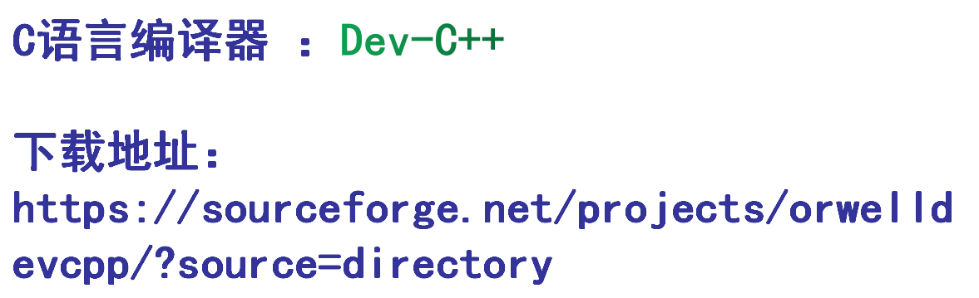


Slide 3
下课~

